Slide 1
LES MALFORMATIONS THORACIQUES CONGENITALES : MODE D’EMPLOI

Slide 2
Introduction
Les malformations thoraciques congénitales regroupent des anomalies du développement embryonnaire touchant le parenchyme pulmonaire, l’arbre trachéo-bronchique, la vascularisation pulmonaire et la paroi thoracique. Longtemps révélées à la naissance ou par des complications respiratoires, elles sont désormais fréquemment diagnostiquées en période anténatale grâce à l’imagerie fœtale. En postnatal, la radiographie, la TDM et l’IRM sont essentielles pour la caractérisation lésionnelle, l’évaluation de l’extension, la planification thérapeutique et le suivi, nécessitant une démarche radiologique codifiée.

Slide 3
Principaux types
Les malformations thoraciques congénitales se divisent en plusieurs entités principales.
La malformation adénomatoïde kystique pulmonaire, actuellement désignée sous le terme de malformation pulmonaire congénitale des voies aériennes (CPAM), se caractérise par des lésions kystiques intra parenchymateuses de taille variable.
La séquestration pulmonaire correspond à un territoire pulmonaire non fonctionnel vascularisé par une artère systémique anormale, identifiable au scanner injecté.
L’emphysème lobaire congénital se manifeste par une distension lobaire hyperaérée sans anomalie vasculaire associée.
Le kyste bronchogénique, quant à lui, apparaît comme une formation liquidienne bien limitée, le plus souvent médiastinale.
L’identification précise de ces entités repose sur l’analyse conjointe du parenchyme, des voies aériennes et de la vascularisation.

Slide 4
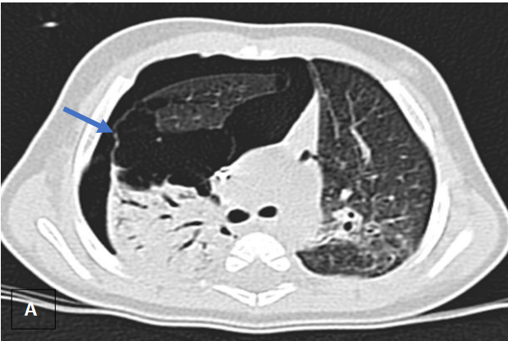
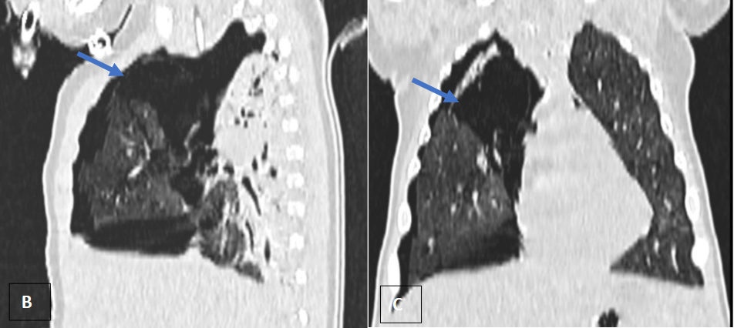
Les malformations adénomatoïdes kystiques
Nourrisson de 04 mois
Admis pour PEC d’une détresse respiratoire.
Images tomodensitométriques en coupes axiales, coronales et sagittales, en fenêtre parenchymateuse, montrant un pneumothorax droit secondaire à une probable rupture de lésions macrokystiques, suggérant une malformation adénomatoïde kystique de type 1. (Images provenant du service de radiologie mère-enfant – CHU Hassan II, Fès, Maroc)

Slide 5
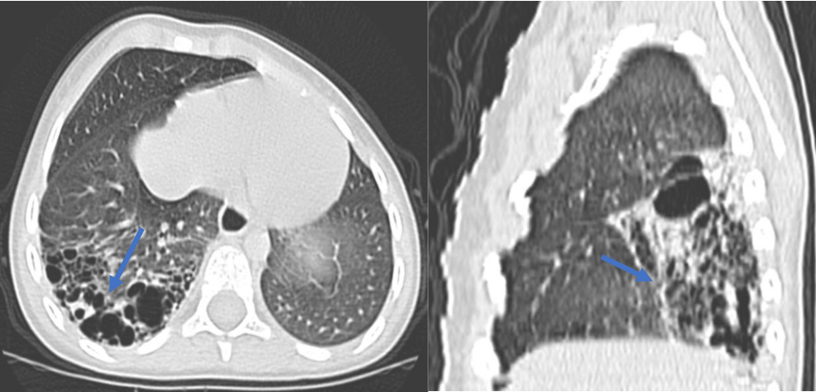
Les malformations adénomatoïdes kystiques
Enfant de 02ans.
Présente des infections respiratoires à répétition.
Images tomodensitométriques en coupes axiales et sagittales, en fenêtre parenchymateuse, montrant de multiples lésions kystiques du lobe inférieur droit en rapport avec une malformation adénomatoïde kystique de type II. (Images provenant du service de radiologie mère-enfant – CHU Hassan II, Fès, Maroc)

